Slide 1
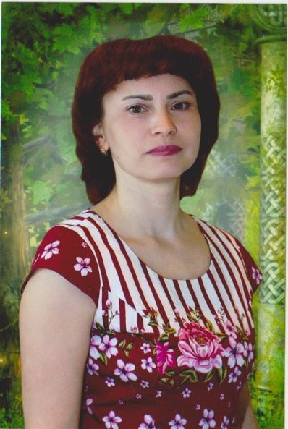
Макарова Елена Юрьевна
Воспитатель, МДОУ детский сад «Росинка», г. Мышкин
Образование: высшее
Педагогический стаж: 15 лет
1 квалификационная категория

Slide 2
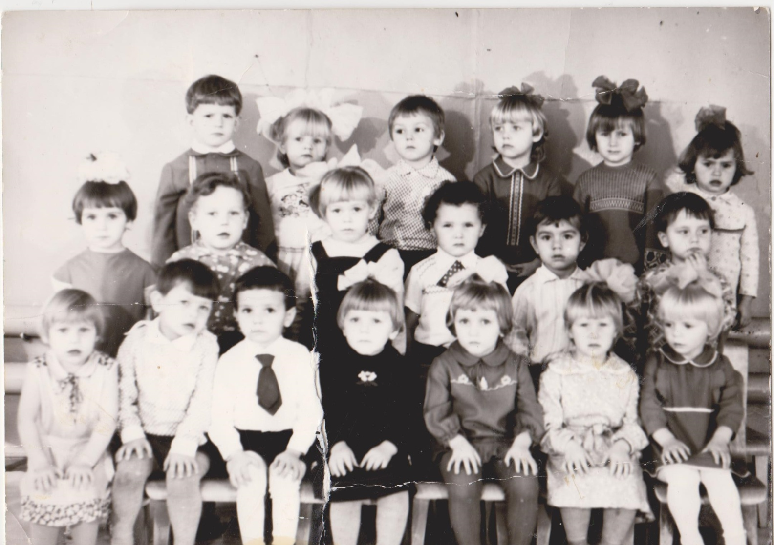
Я – воспитанница детского сада

Slide 3
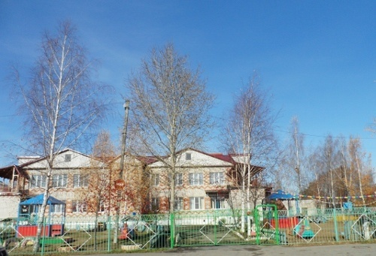
МДОУ детский сад «Росинка»
Наш уютный детский сад – Это счастье для ребят! По дорожке прямиком Побежим в любимый дом, Потому что детский сад Ждёт всегда своих ребят!

Slide 4
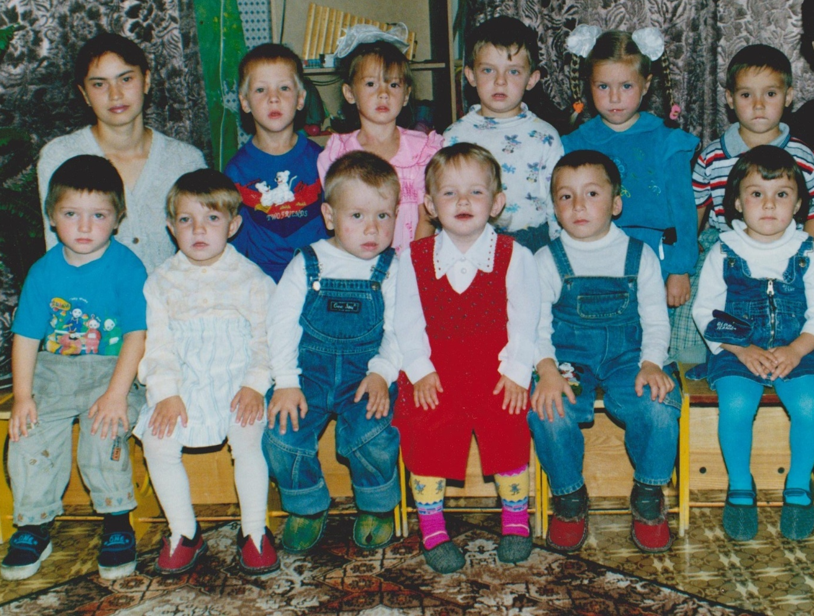
Мои первые малыши

Slide 5
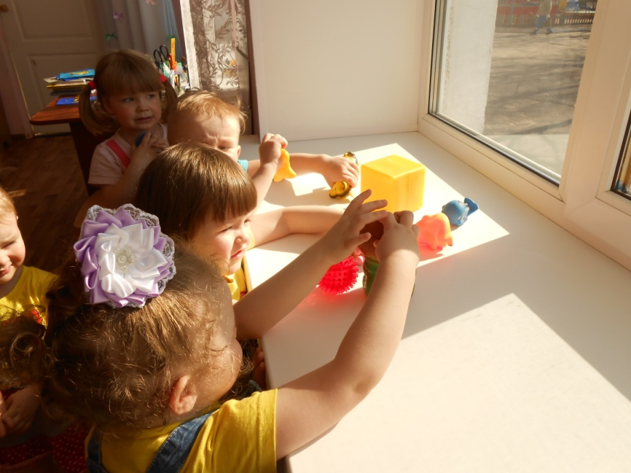
Педагогическое кредо:
Скажи ребенку – и он забудет, объясни – и он запомнит, позволь ребенку сделать что-то самому - и он поймет.

Slide 6
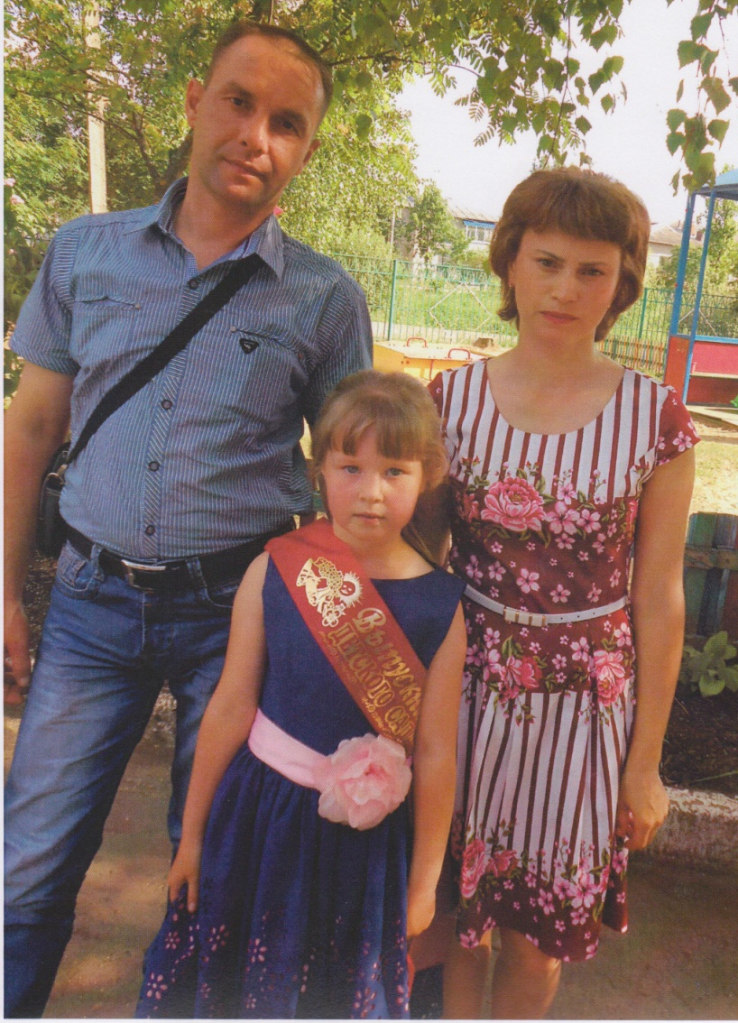
Моя семья

Slide 7
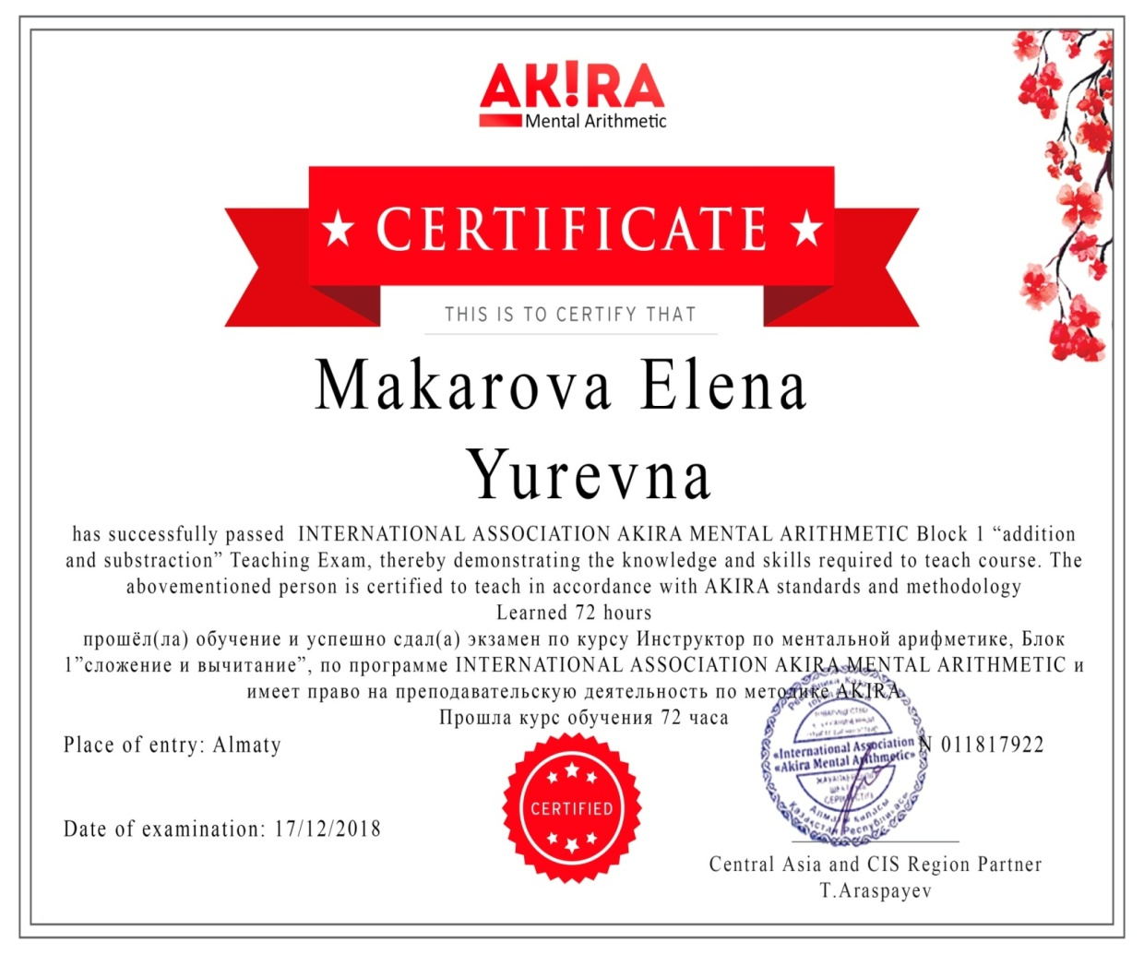
Повышение профессионального уровня

Slide 8
Современные образовательные технологии
личностно - ориентированная технология
технологии
проектной деятельности
здоровьесберегающие технологии
технология исследовательской деятельности
информационно-коммуникационные технологии
игровая технология

Slide 9
Тема самообразования:
«Активация познавательно - исследовательской деятельности дошкольников
через организацию игр – экспериментов»

Slide 10
Цель: Создание условий для развития познавательной активности детей дошкольного возраста через занимательные опыты и эксперименты.
Задачи:
Создать условия по опытно-экспериментальной деятельности для дошкольников.
Научить проводить опыты и эксперименты с объектами живой и неживой природы.
Развивать умение делать выводы, умозаключения.
Формировать опыт выполнения правил техники безопасности при проведении опытов и экспериментов.
Поддерживать интерес дошкольников к окружающей среде, удовлетворять детскую любознательность.
Воспитывать стремление сохранять и оберегать мир природы, следовать доступным экологическим правилам в деятельности и поведении.
Привлечь родителей к процессу экспериментирования в повседневной жизни.

Slide 11
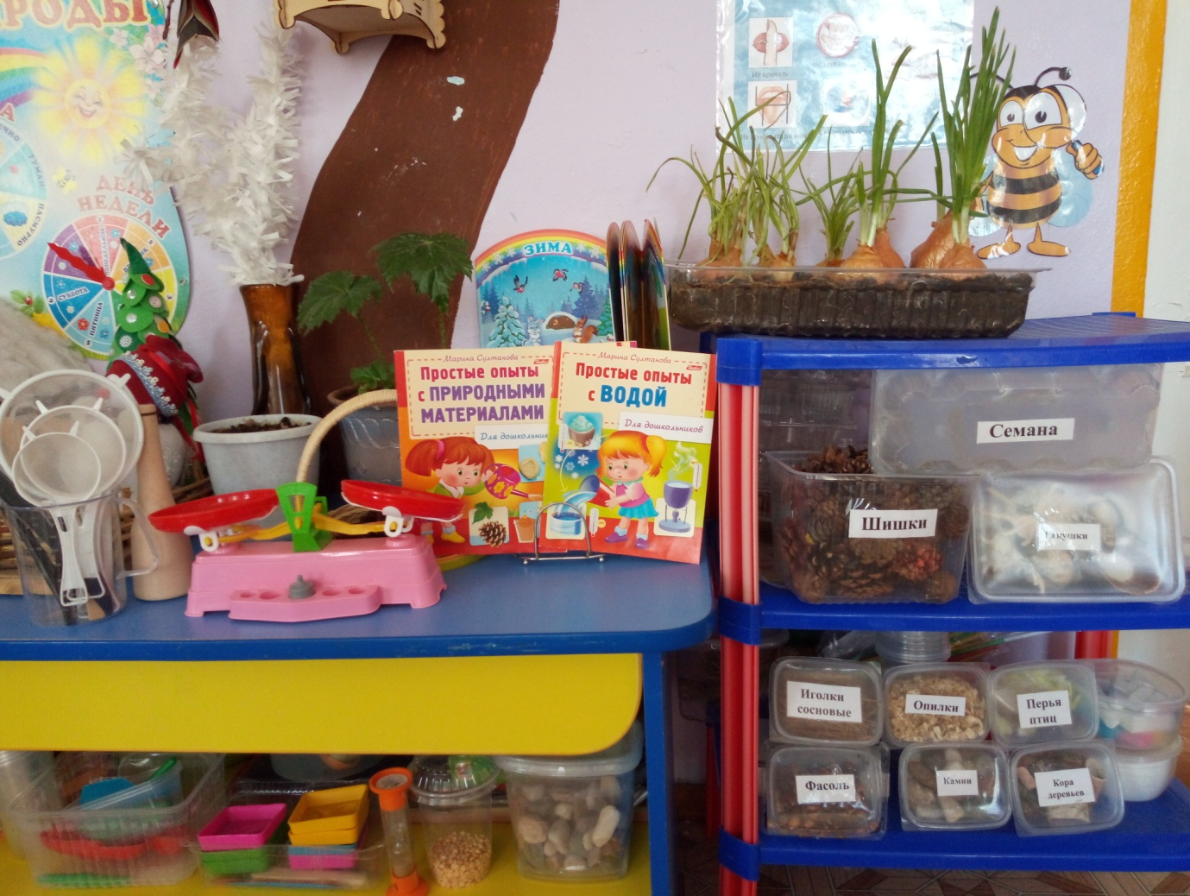
Предметно – развивающая среда

Slide 12
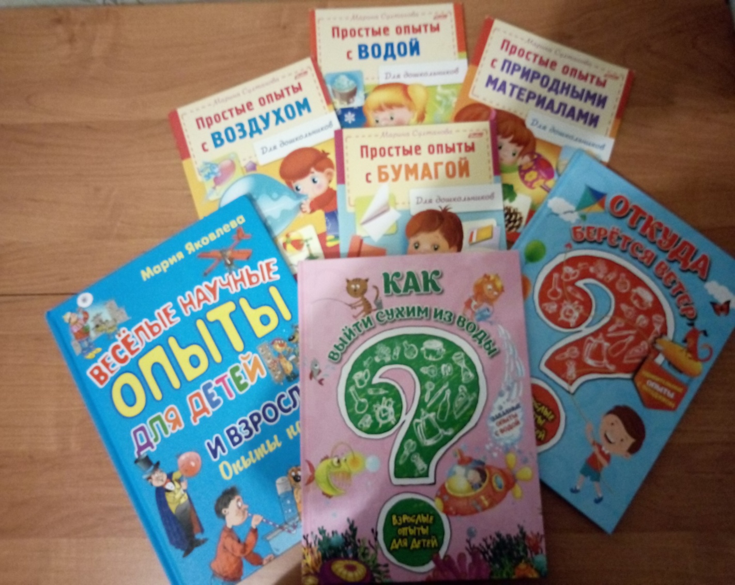
Используемая литература

Slide 13
Рабочая программа кружка
по экспериментальной деятельности
«Мы - исследователи»

Slide 14
Диагностика

Slide 15
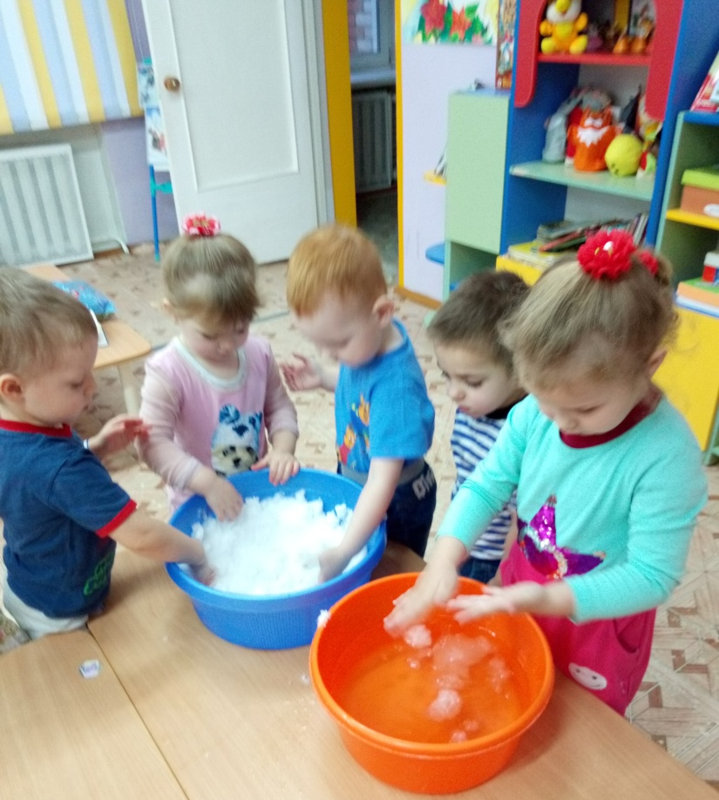
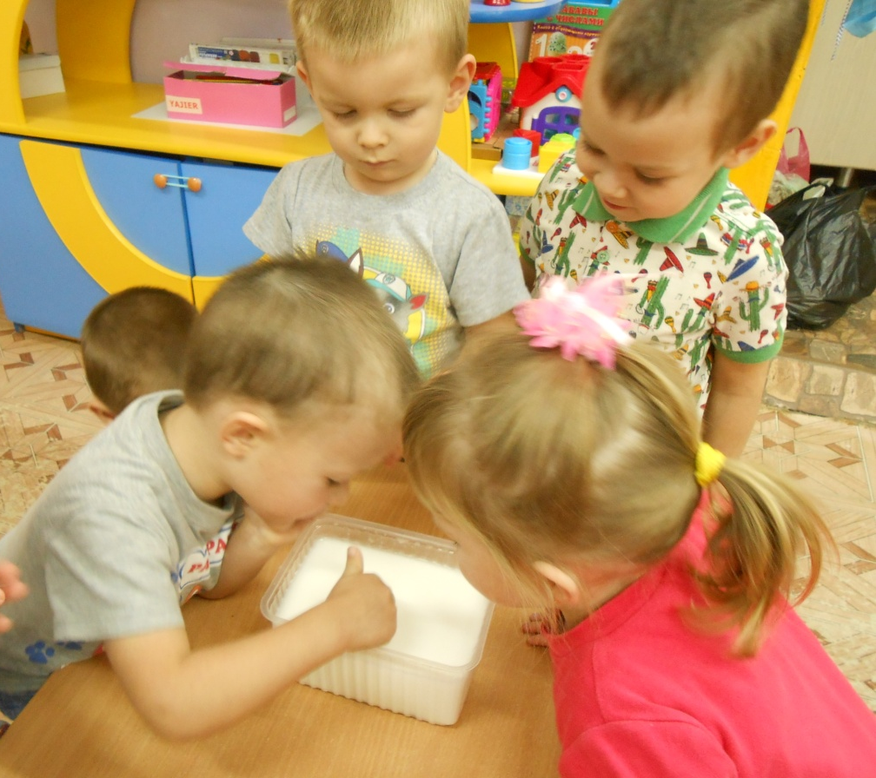
Виды игр-экспериментов
Игры с водой
Игры со снегом

Slide 16
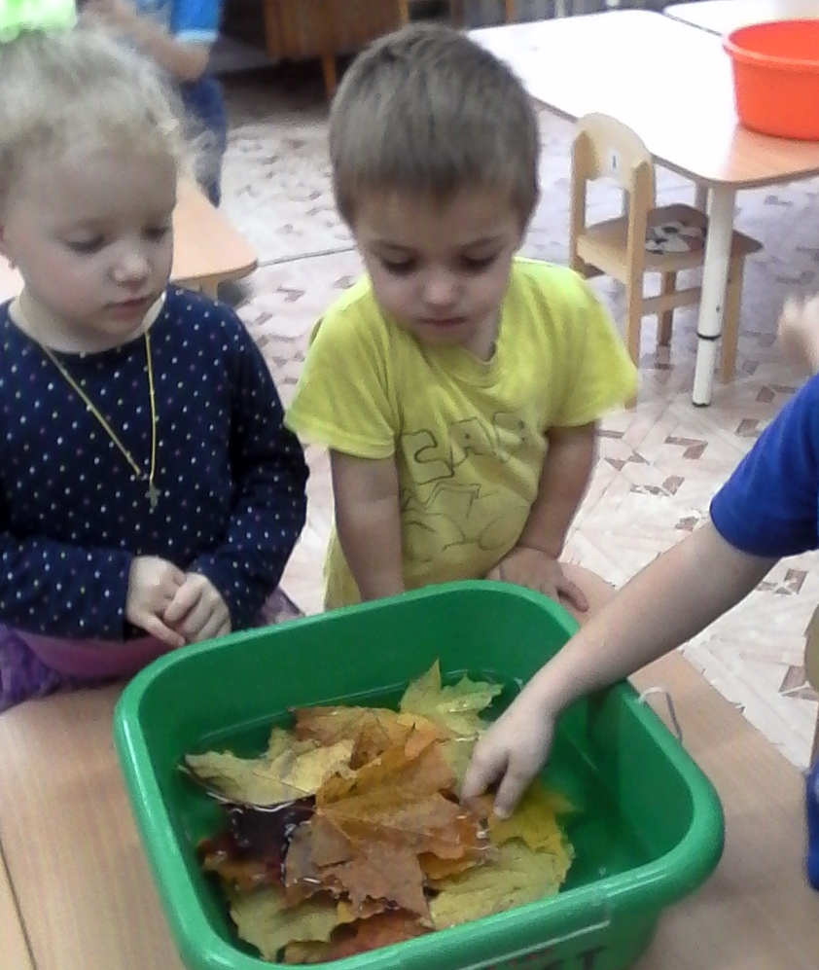
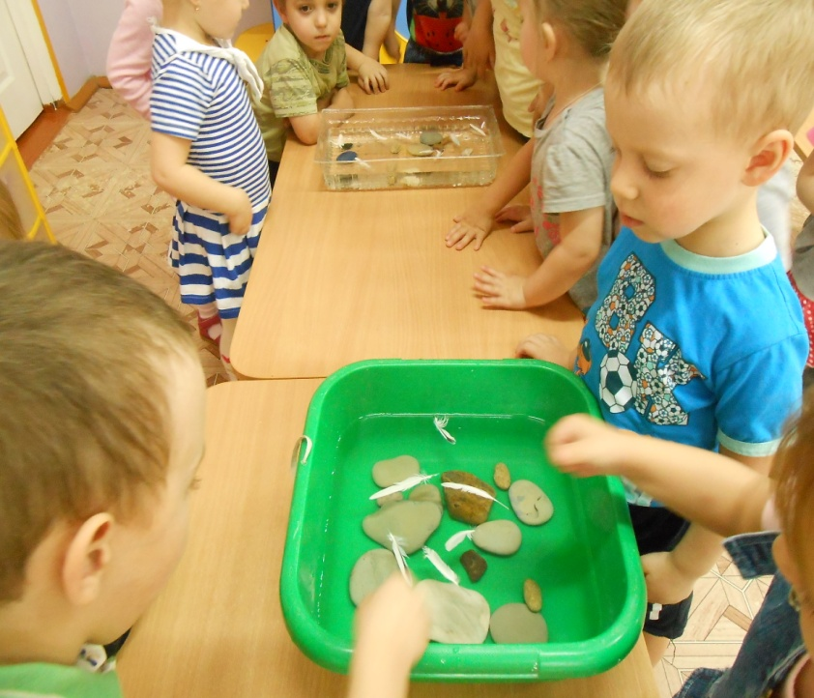
Игры с природными материалами

Slide 17
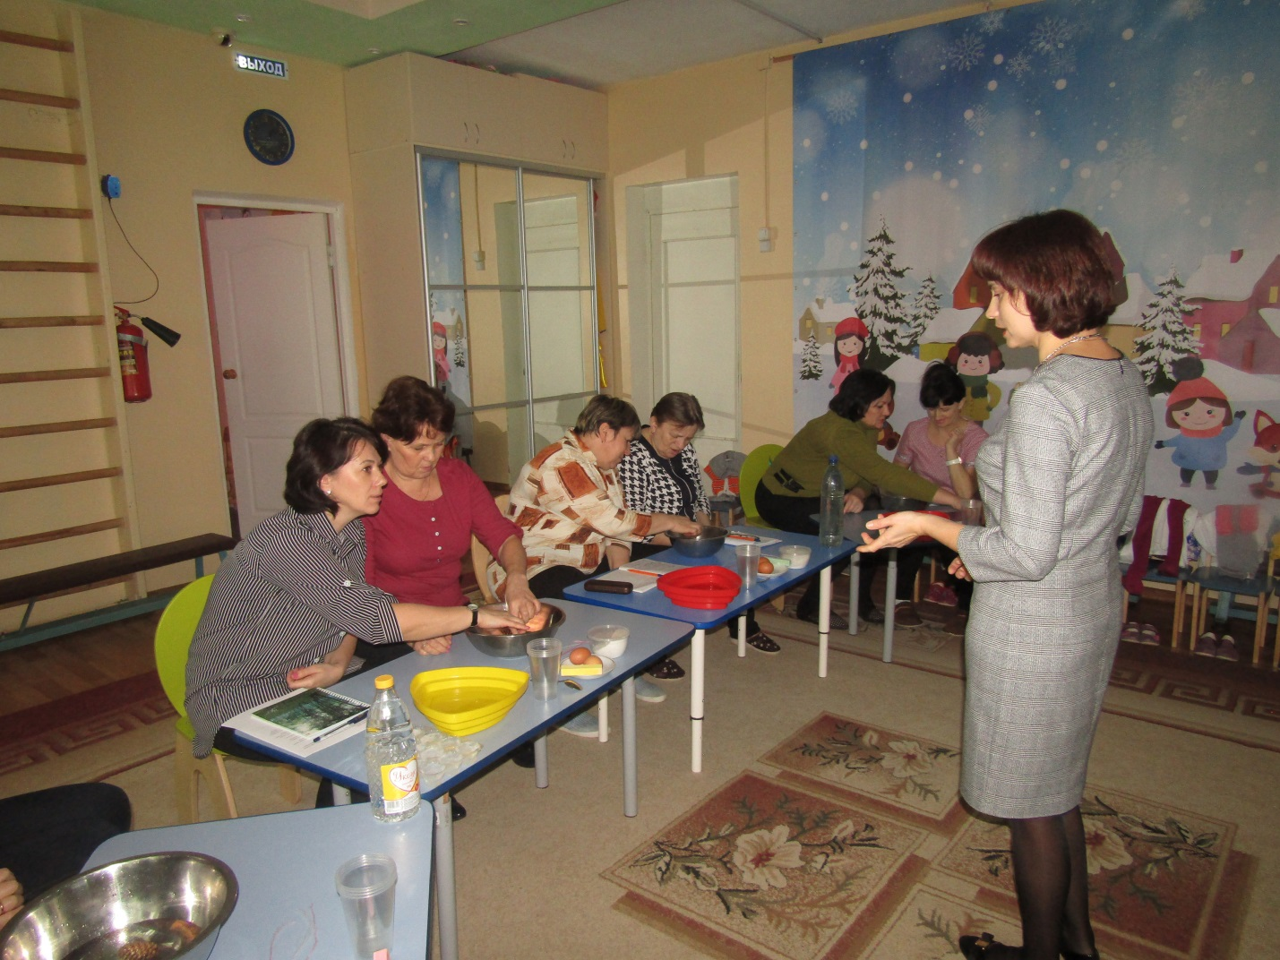
Профессиональная деятельность

Slide 18
Работа с родителями

Slide 19
Перспективы на конец года:
Предложить родителям организовать с детьми проектно – экспериментальную деятельность в домашних условиях.
В конце года провести повторнубю диагностику детей.
Создать картотеки опытов и экспериментов для детей всех возрастов.

Slide 20
